Slide 1
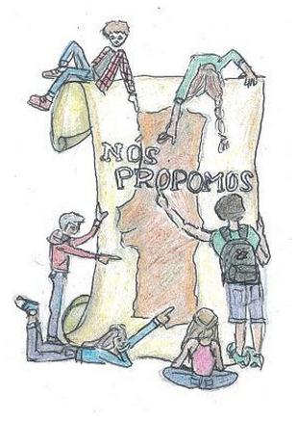
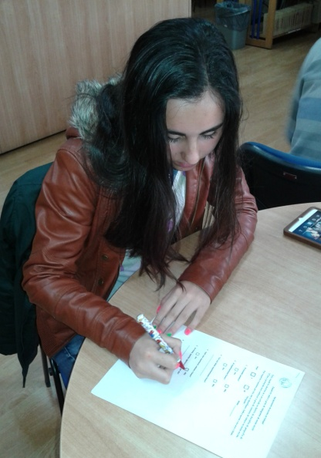
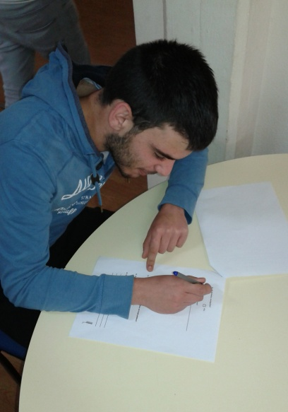
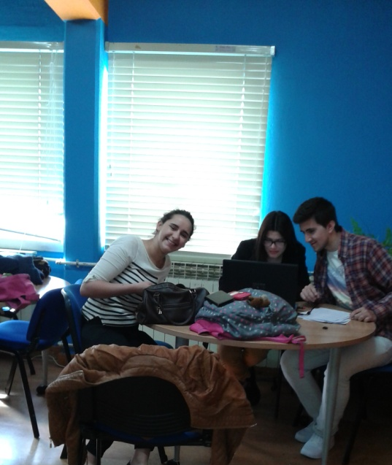
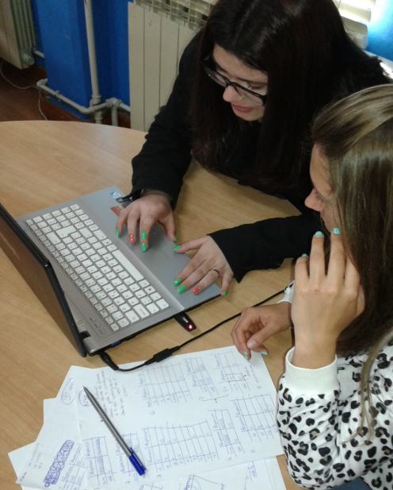
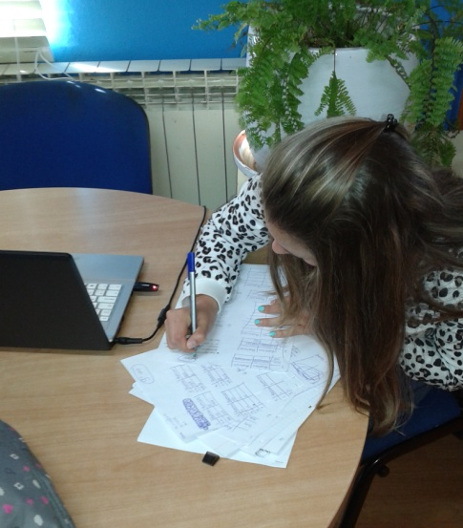
Projeto Nós propomos! Cidadania, Sustentabilidade e Inovação na Educação Geográfica 2014/2015 Escola Secundária do Sabugal
Tabagismo na nossa Escola
COMO COMBATER!
Elaborado por: Docente :
Adriana Pires Prof. Nazaré Teixeira
Amanda Basílio
Cláudia Alves
Fiel Fernandes 04-05-2015

Slide 2
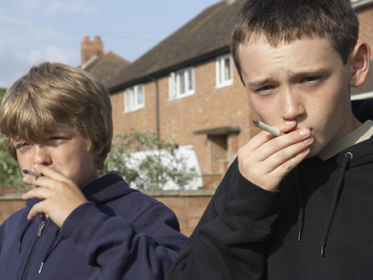
Já Experimentou Fumar?
Após essa experiência voltou a fumar?

Slide 3
Alguma vez tentou deixar de fumar?
Conseguiram?

Slide 4
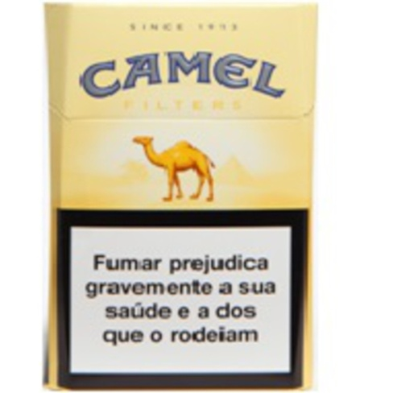
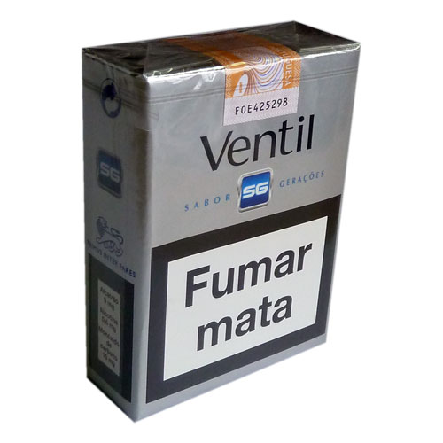
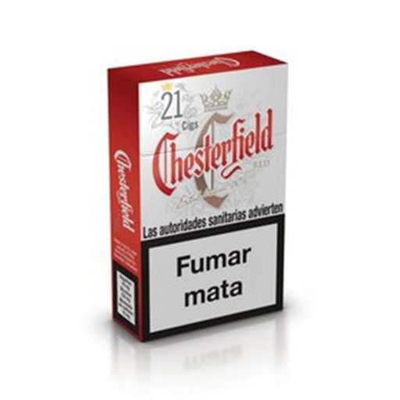
Marcas de Tabaco
Concluímos que as marcas mais conhecidas pelos alunos da nossa escola são: Ventil, Camel, Chesterfield e Marlboro.
No entanto, a marca que mais se consome é Chesterfield.

Slide 5
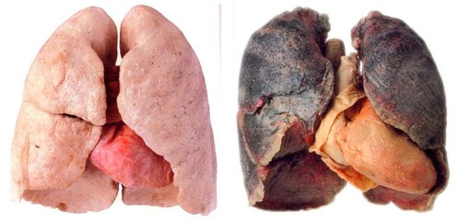
Adição de Tabaco
Fumas, até quando estás doente?
No 9ºano, 100% dos alunos não fumam mesmo estando doentes.
No 12ºano, 20% das raparigas e 25% dos rapazes fumam enquanto estão doentes.
Achas que és Viciado?

Slide 6
Proibição do consumo de tabaco em locais públicos
Lês as mensagens que vêm nos
maços de tabaco ?

Slide 7
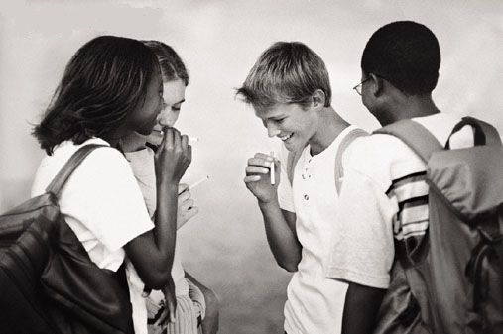
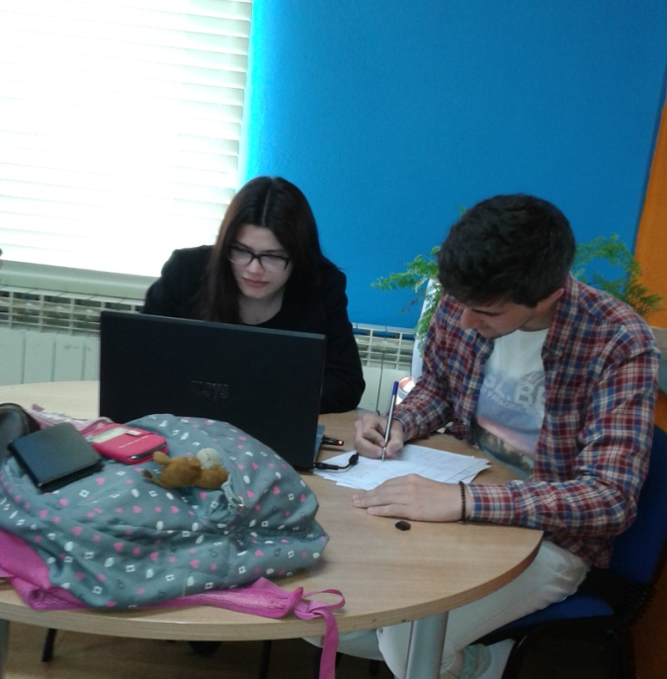
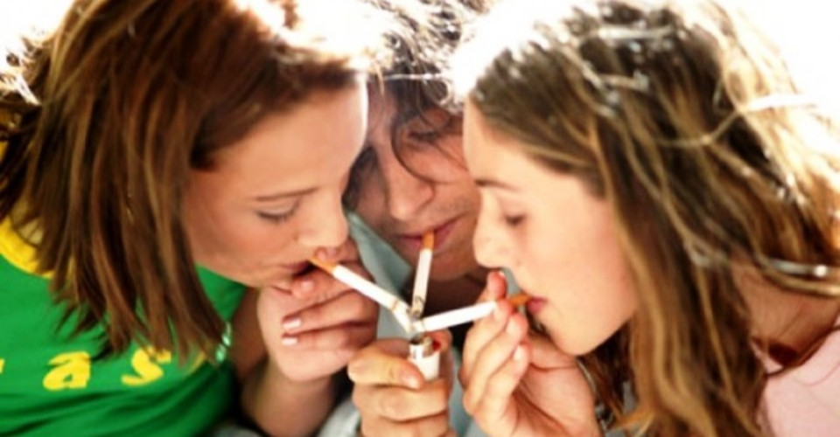
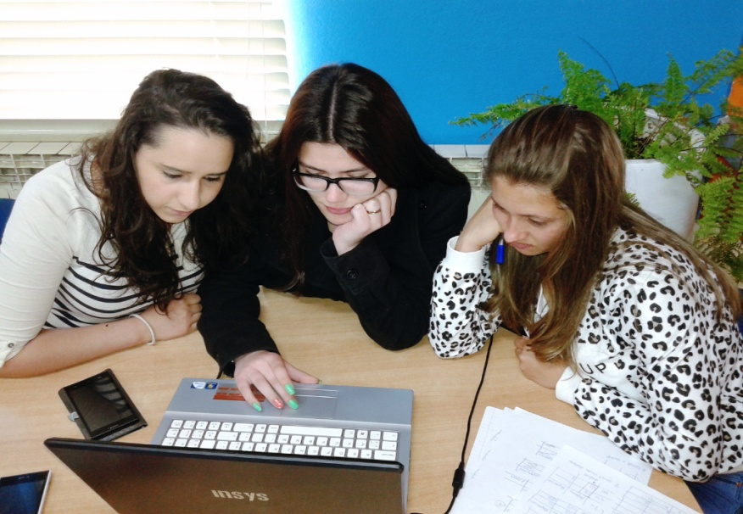
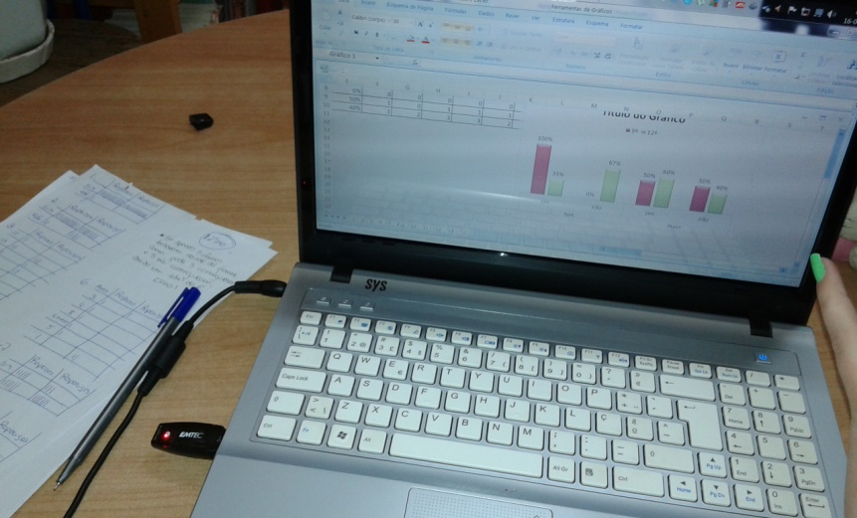
Conclusões
Concluímos que é no 7º ano que os alunos começam a experimentar fumar e nos anos seguintes, nomeadamente no 8º e 9º anos fumam cada vez mais.
No ensino secundário verificámos que quase todos os alunos viveram essa experiência e, muitos deles são agora dependentes.

Slide 8
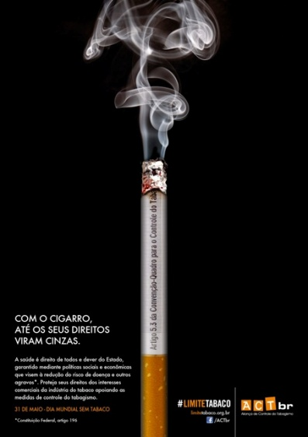
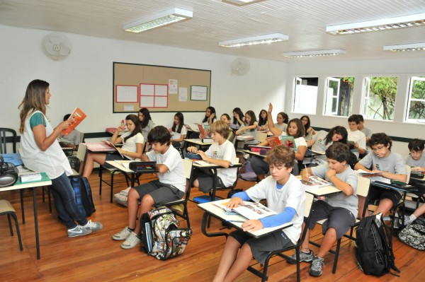
Soluções Previstas
Nos 2º e 3ºCiclos :
1ª solução: Aprofundar o problema do vício do tabaco nas aulas de Educação Cívica, com o diretor de turma elaborando jogos, cartazes e debates (o mais importante).
2ª solução: Palestras com pessoas que tenham sido viciadas em tabaco, mostrando as consequências negativas que o tabaco lhes trouxe para a vida.

Slide 9
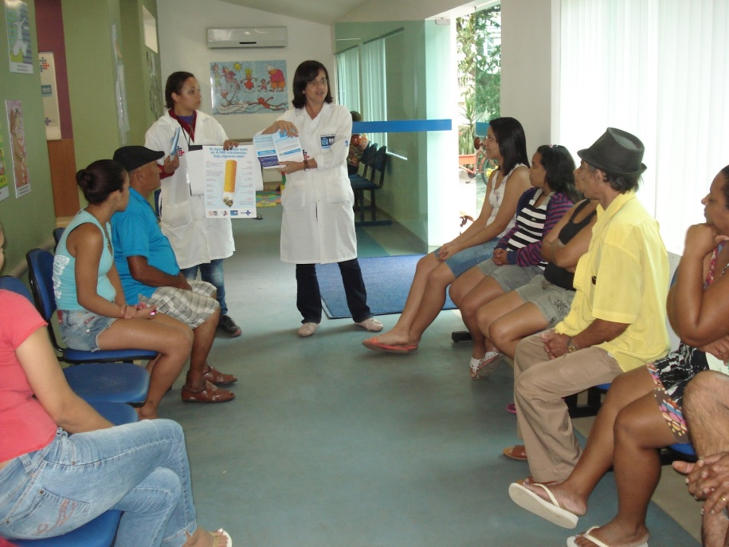
No Ensino Secundário:
Soluções Previstas
1ªsolução: Fazer parcerias com várias entidades, nomeadamente ligadas ao tema do tabaco, tal como o Centro de Saúde do nosso Concelho e Farmácias Locais, com o objetivo de disponibilizar voluntários ou médicos com medidas específicas para ajudar os alunos do secundário a deixar o consumo do tabaco.

